Slide 1
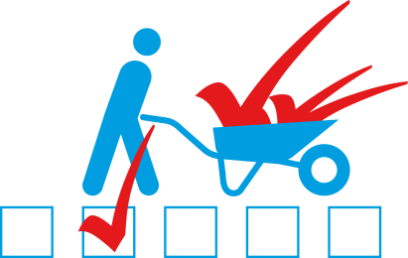
Volledige, telbare en integrale beoordeling van cliënten

Slide 2
Inleiding
Nederlandse gezondheidszorg legt nadruk op zelfredzaamheid
Bevorderen van bijzondere aandacht voor hen bij wie zelfredzaamheid tijdelijk op permanent ontbreekt (ministerie van VWS)
Maatschappijvisie kabinet: focus op Eigen Kracht: wat kunt u nog zelf?

Slide 3
Anders werken
Gemeenten vragen aan professionals:
Breder kijken, over organisatiegrenzen heen
Cultuurverandering
Niet meer alles zelf willen doen, vertrouwen op anderen
Verschuiving naar informele netwerken
Cliënt hierin meenemen
Verwacht resultaat: effectieve oplossingen binnen kleiner budget. Alleen zo kunnen we zorg betaalbaar houden.

Slide 4
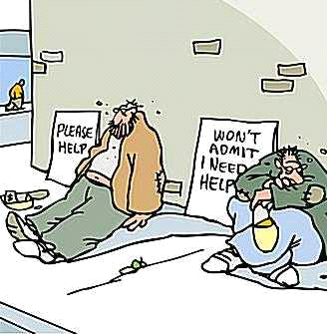
Inleiding
Doelgroep van de OGZ wordt gekenmerkt door:
Geen hulp vragen voor meervoudige problematiek waardoor overlast wordt veroorzaakt of sprake is van stil lijden.
De ZRM is ontwikkeld om
professionals, beleidsmakers
en onderzoekers in de OGZ
een handzaam en
gebruiksvriendelijk meet-
instrument te bieden dat
diverse dimensies van
zelfredzaamheid omvat.

Slide 5
Inleiding
Het doel van de instrumenten is:
één taal, één plan, eenduidig beeld van de cliënt
breed kijken en transparantie
inzetten van de juiste zorg en ondersteuning
afstemming professionals bevorderen (gegevens delen)
voorkomen dat cliënt zijn verhaal moet herhalen

Slide 6
Ondersteuningsplan
ondersteuningsplan
traject
plan
behandel
plan
zorgleef
plan
begeleidings
plan

Slide 7
Achtergrond en ontwikkeling
De Zelfredzaamheid-Matrix is een bewerking van de Amerikaanse ‘Self-sufficiency Matrix’ (2004)
Amerikaanse versie is uitgangspunt
Literatuuronderzoek (bestaande meetinstrumenten)
Beleid, wet-, en regelgeving in de publieke zorg
Expert consultatie (praktijk, beleid, en onderzoek)
Focusgroepen met hulp- en dienstverleners uit het veld
Wetenschappelijk onderbouwd (consistent, valide en betrouwbaar)

Slide 8
Het instrument ZRM
is onderverdeeld in 11 levensdomeinen
kent 2 ZRM supplementen namelijk Ouderschap ( 4 domeinen) en Tijdsbesteding (1 domein)
vraagt zwaartefactoren uit
beoordeelt op basis van interview en administratieve gegevens
schrijft geen vragen en geen volgorde voor
vanaf 18 jaar en ouder

Slide 9
Zelfredzaamheid
Zelfredzaamheid op vele manier gedefinieerd en onderzocht
Definitie die wij hanteren
Het zelf realiseren van een acceptabel niveau op belangrijke domeinen van het leven, ook door de juiste hulp te organiseren op het moment dat een behoefte ontstaat waarin de persoon niet zelf kan voorzien.
De mate van zelfredzaamheid gemeten met de ZRM
Een uitkomst (gevolg) van persoonskenmerken zoals vaardigheden, persoonlijkheid en motivatie en omgevingskenmerken zoals cultuur, economie en infrastructuur, die een persoon in meer of mindere mate in staat hebben gesteld om (zelf) een bepaald niveau te realiseren.

Slide 10
De Zelfredzaamheid-Matrix
Financiën
Dagbesteding
Huisvesting
Huiselijke relaties
Geestelijke gezondheid
Lichamelijke gezondheid
Verslaving
Activiteiten Dagelijks Leven
Sociaal netwerk
Maatschappelijke Participatie
Justitie
Verzekering / Cognitief vermogen / Taal / Vrijgesteld van arbeid / Bestemmingen bereiken / Kinderen

Slide 11
ZRM-supplementen
ZRM-supplement: Tijdsbesteding
De mate van zelfredzaamheid op 1 aanvullend
domein dat specifiek in het dagelijks leven van
mensen die in verband met leeftijd of beperking zijn vrijgesteld van arbeid.
ZRM-supplement: Ouderschap
De mate van zelfredzaamheid op
4 aanvullende domeinen die
specifiek van belang is in zorg
voor minderjarige kinderen.
Tijdsbesteding
Lichamelijke verzorging
Sociaal-emotionele
ondersteuning
Scholing
Opvang

Slide 12
ZRM en ontwikkelingen
Handreikingen voor Ouderen en Cliënten met een verstandelijke beperking
ZRM 2015
Mijn ZRM
ZRM voor gezin/huishouden
ZRM voor jeugd

Slide 13
Mogelijkheden ZRM
Professionals
screening mate van zelfredzaamheid
informatie op individueel niveau
Beleidsmakers:
sturing en inkoop
Onderzoekers:
groepen en populaties
analyses
effectiviteit van aanpak

Slide 14
Mogelijkheden ZRM
Een ZRM score van:
één cliënt
behandeling plannen, hulpvraag verduidelijken
meerdere cliënten op één moment
(schaarse) interventie: onderling vergelijk
één cliënt op meerdere momenten
ontwikkeling, voortgang monitoren, eventueel bijsturen in behandeling
meerdere cliënten meerdere momenten
ontwikkelingen van cliënten in tijd met elkaar vergelijken om behandeling eventueel aan te passen

Slide 15
Mogelijkheden ZRM
cliënt/cliëntengroep op één moment
kenmerken groep in kaart brengen en profiel van behandeling opstellen. Bepalen of cliënt behoort tot de doelgroep en behandeling. Beschikbare behandelplekken? Eventueel inkoop extra behandelplekken
cliënten/meerdere unieke cliëntgroepen op één moment
kenmerken en profiel van de ene groep vergelijken met andere groepen om beleid eventueel aan te passen of om inkoop van behandelplekken te sturen.
cliënten/één cliëntgroep op meerdere momenten
monitoren van de ontwikkeling en bijsturing
meerdere cliëntgroepen op meerdere momenten
groepen in tijd met elkaar vergelijken, effectiviteit behandeling bepalen

Slide 16
ZOOM database
Zelfredzaamheids-Matrix, Ontwikkeling, Onderzoek en Monitoring
Informatie bijeenbrengen van verschillende gemeenten en instellingen
Faciliteren van diverse onderzoeksvragen en analyses in het sociale domein

Slide 17
ZRM digitaal
Pilotfase
Online registratiesysteem voor organisatie die de ZRM niet kunnen implementeren in hun eigen systeem
Account waar je mee kunt inloggen op een beveiligd deel van de ZRM website
Beoordelingen registreren, eerdere beoordelingen inzien, overzichten van de ontwikkelingen maken en beoordelingen delen met hulpverleners die bij de cliënt betrokken zijn

Slide 18
ZRM korte casus
Korte situatieschets.
Client heeft een bijstandsuitkering, is gescheiden en woont met haar 3 kinderen in een sociale huurwoning.
Doordat cliënt werkloos is, heeft ze veel last van stress. Hoe moet ze van de bijstand rondkomen met haar 3 opgroeiende kinderen?
Welke domeinen zijn hier van toepassing?

Slide 19
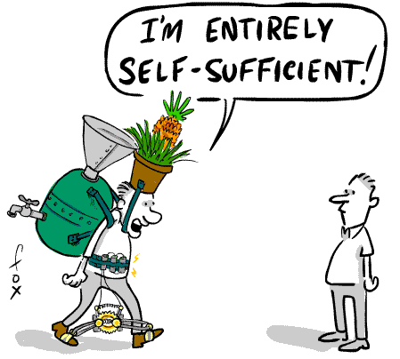
Vragen / opmerkingen
Annelies den Uijl
Tel.nr: 06 54290717
E-mail: uijl@tmc.tno.nl
Website: www.zelfredzaamheidmatrix.nl
www.zrm.nl

